Slide 1
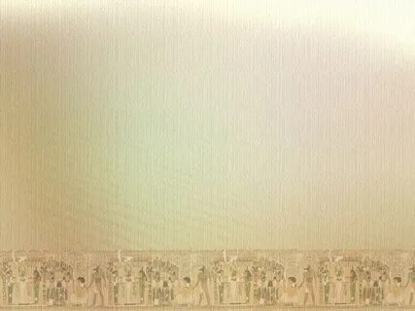
Презентация к уроку по теме «Религия Древнего Египта»
Автор : Карнаухова Наталья Георгиевна
учитель истории и обществознания
МКОУ «Илирская СОШ №2»
П.Прибрежный

Slide 2
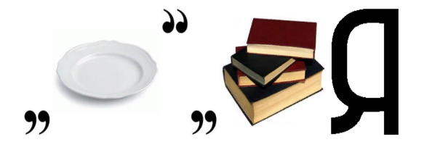
Разгадайте ребус

Slide 3
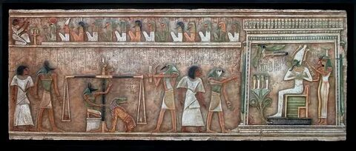
Тема урока: «Религия Древнего Египта»

Slide 4
План урока:
Храмы и жрецы
Боги Египта
Осирис и «страна мертвых»
Мумии, саркофаги и гробницы

Slide 5
Храмы и жрецы
Пар. 10, п.п. 1, стр. 51-52
1 вариант – что такое храмы?
2 вариант – кто такие жрецы?

Slide 6
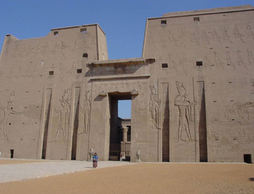
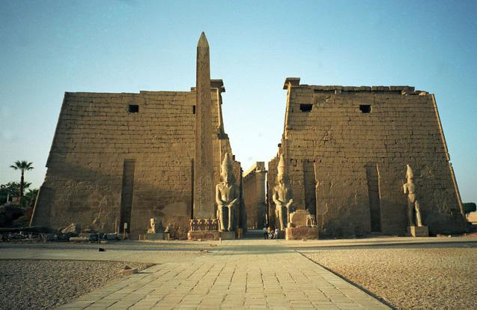
Храм – жилище для богов

Slide 7
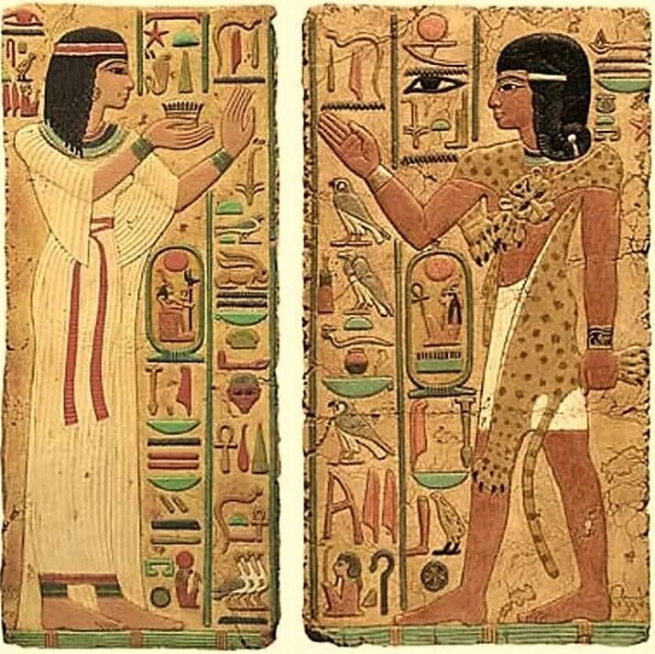
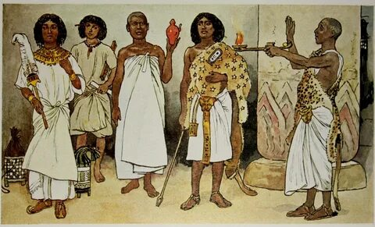
Жрецы – служители богов

Slide 8
Боги Древнего Египта
Пар. 10, п.п. 2,3,4 стр. 52-55 Найти информацию о богах и заполнить таблицу
БОГ | БОГОМ ЧЕГО ЯВЛЯЛСЯ | КАК ВЫГЛЯДЕЛ
Ра, Амон, Амон-Ра
Апоп
Геб
Нут
Тот
Бастет
Апис
Осирис
Сет
Исида
Гор
Анубис
Маат

Slide 9
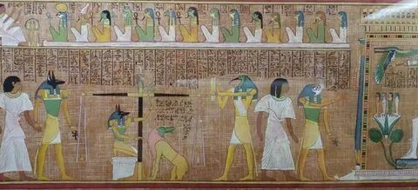
СУД ОСИРИСА

Slide 10
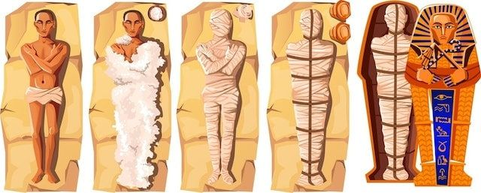
Мумия – сохраненное бальзамированием тело

Slide 11
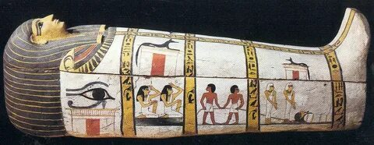
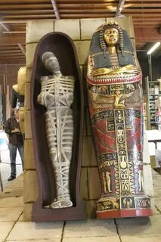
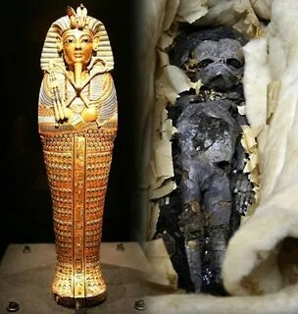
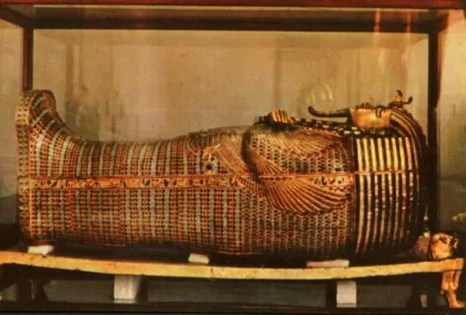
Саркофаг – красиво украшенный гроб, куда помещали мумию.

Slide 12
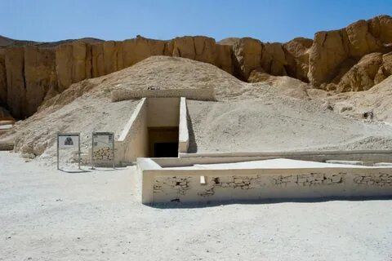
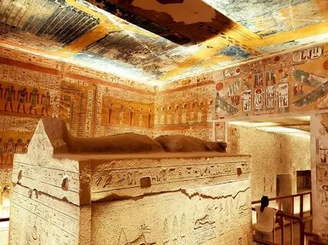
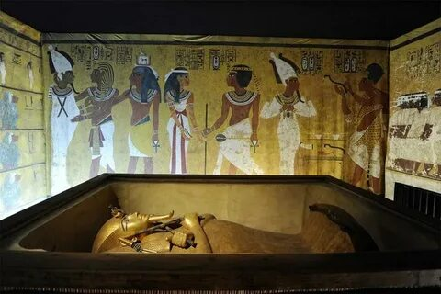
Гробница – сооружение для захоронения умерших

Slide 13
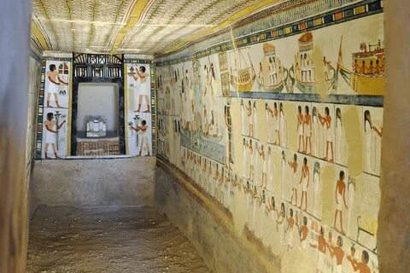
Тест:
Царь и судья в «стране мертвых»
А) Сет Б) Гог В) Осирис
2. Бог пустыни и песчаных бурь
А) Сет Б) Амон В) Тот
3. Древнеегипетское божество земли
А) Геб Б) Маат В) Анубис
4. Покровительница женщин и их красоты
А) Нут Б) Исида В) Бастет
5. Священный бык
А) Апоп Б) Ра В) Апис
6. Установить соответствие между понятиями и их значением
1. Жрец | А) жилище для богов
2. Саркофаг | Б) «служитель бога»
3. Храм | В) красиво украшенный гроб, куда помещали мумию человека.

Slide 14
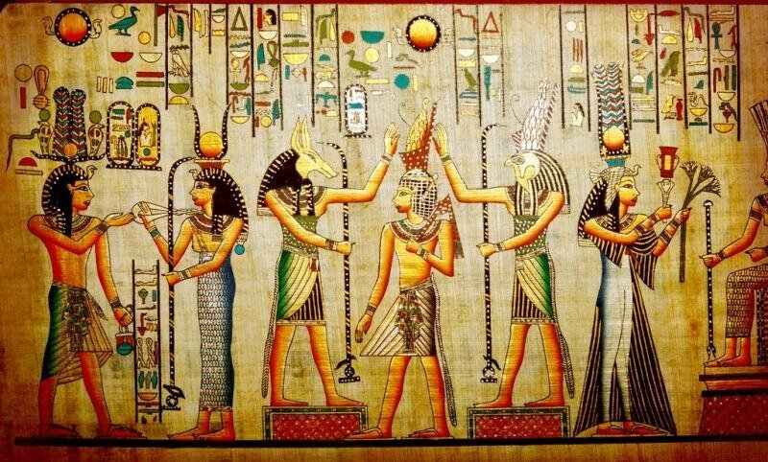
Ответы:
В
А
А
В
В
1Б 2В 3А

Slide 15
Домашнее задание:
Параграф 10, вопросы после параграфа устно
По желанию, на дополнительную оценку можно нарисовать рисунок на тему «Боги Древнего Египта».

Slide 16
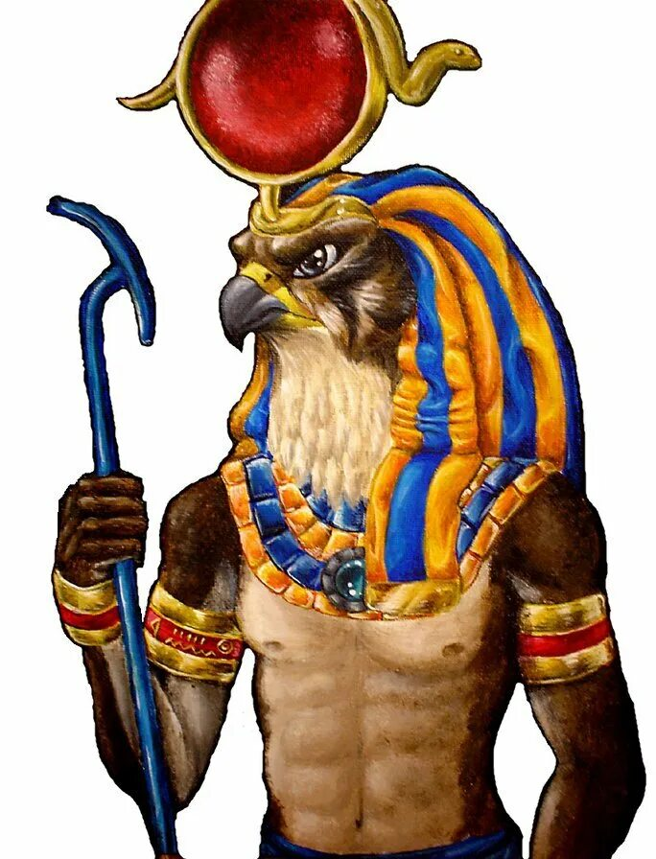
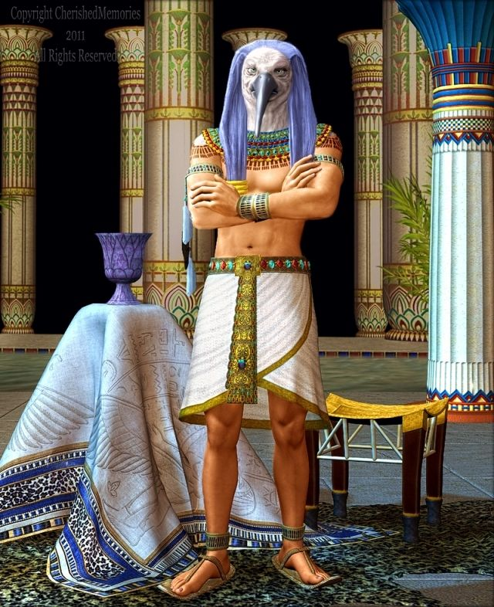
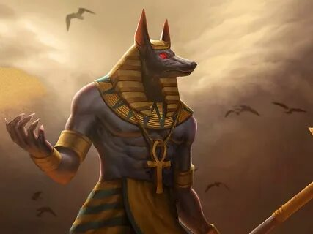
Определить бога по внешнему виду
АНУБИС
РА
ТОТ

Slide 17
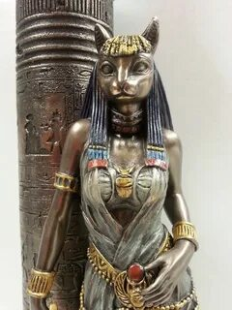
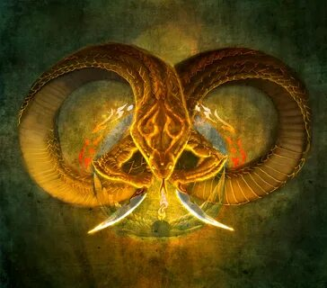
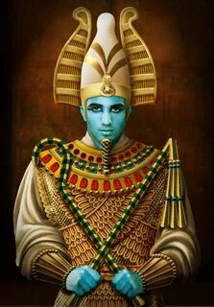
Определить бога по внешнему виду
АПОП
БАСТЕТ
ОСИРИС

Slide 18
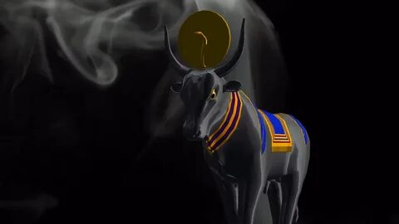
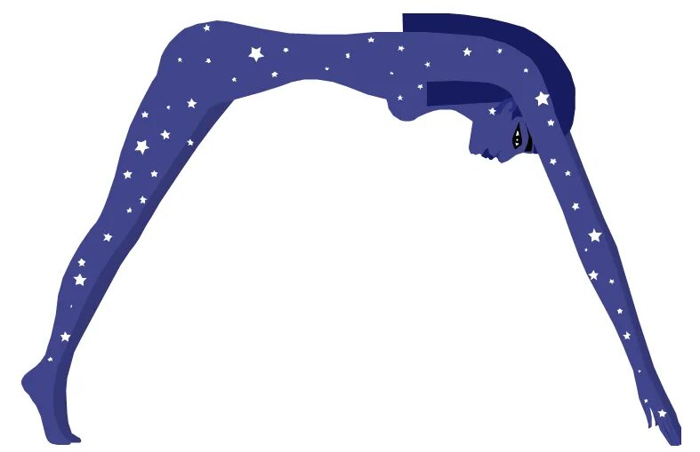
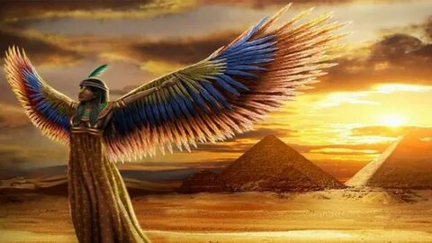
Определить бога по внешнему виду
НУТ
АПИС
МААТ

